Slide 1
AULA 01 INTRODUTUÇÃO A IMAGENS
LINGUAGEM DE
PROGRAMAÇÃO I
LUIS GUSTAVO ARAUJO

Slide 2
05
INTRODUÇÃO À
IMAGENS

Slide 3
05
INTRODUÇÃO À IMAGENS
Já sabemos que tudo que existe no computador são 0’s e 1’s. O que muda é apenas a forma que os interpretamos (CODIFICAÇÃO/TIPO).
FIOS
1
0
0
0
0
0
1
0
65

Slide 4

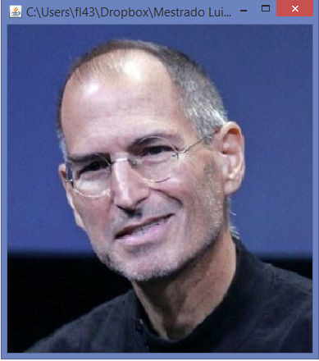
05
INTRODUÇÃO À IMAGENS
Sabemos também que o computador é muito bom com números. Assim foi preciso criar uma forma de representar imagens digitais através de números.
Imagens digitais são arquivos compostos por uma sequencia de pontos (pixels) na vertical e horizontal.

Slide 5
05
INTRODUÇÃO À IMAGENS
PIXEL:
Pixels são elementos da imagens
Cada pixel sabe sua cor
E também sabe sua posição

Slide 6
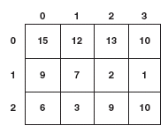
05
INTRODUÇÃO À IMAGENS
MATRIZ DE PIXEL:
Uma imagem é uma matriz de pixels

Slide 7
05
INTRODUÇÃO À IMAGENS
REFERENCIANDO A MATRIZ:
As posições na matriz podem ser referenciadas com x e y ou horizontal e vertical
O elemento (1,0) na matriz é 12
O elemento (0,2) na matriz é 6

Slide 8
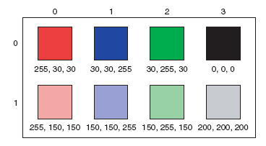
05
INTRODUÇÃO À IMAGENS
CODIFICAÇÃO DA COR:
Cada componente da cor (vermelho, azul, verde) é codificado com um byte.
As cores variam de (0,0,0) preto até (255,255,255) branco. E mudam confirme os valores (a mistura das cores)

Slide 9
05
INTRODUÇÃO À IMAGENS
CODIFICAÇÃO DA COR:
Existem diversas formas de codificação da cor:
CMYK (Ciano, Magenta, Amarelo,Preto) HSB (Matiz, Saturação, Brilho)
HSV (Matiz, Saturação, Valor)
Nós iremos usar o RBG (Red/Vermelho, Blue/Azul e Green/Vermelho)
Esse padrão é o usado comumente pelos computadores.

Slide 10
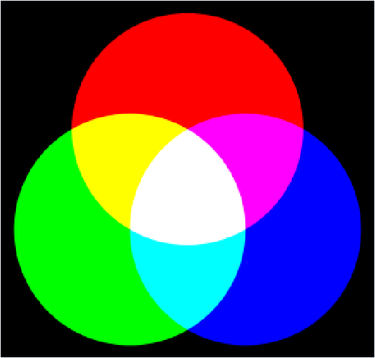
05
INTRODUÇÃO À IMAGENS
MISTURANDO CORES:

Slide 11
05
INTRODUÇÃO À IMAGENS
MISTURANDO CORES:
Vermelho
Azul
Magenta
+
=
(255, 0, 0)
(0, 0, 255)
(255, 0, 255)
(255, 0, 0)
(255, 0, 0)
(255, 0, 255)

Slide 12
05
INTRODUÇÃO À IMAGENS
Vermelho
Verde
Azul
(255, 0, 0)
(0, 255, 0)
(0, 0, 255)
Amarelo
Ciano
Magenta
(255, 255, 0)
(0, 255, 255)
(255, 0, 255)
Branco
Preto
(255, 255, 255)
(0, 0,0)

Slide 13
AULA 01 INTRODUÇÃO A IMAGENS
LINGUAGEM DE
PROGRAMAÇÃO II
LUIS GUSTAVO ARAUJO

